Slide 1
Государственное бюджетное образовательное учреждение среднего профессионального образования Владимирской области «Никологорский аграрно – промышленный техникум»
«Современники о гоголевском творчестве в литературе и кулинарии»
Подготовили учащиеся группы П – 111:
Спирина Аурика, Колесова Анна,
Ерёмичев Дмитрий, Белая Ксения,
Никитина Ирина
Преподаватель Ширшова Айнур Сабыровна п. Никологоры 2011г.

Slide 2
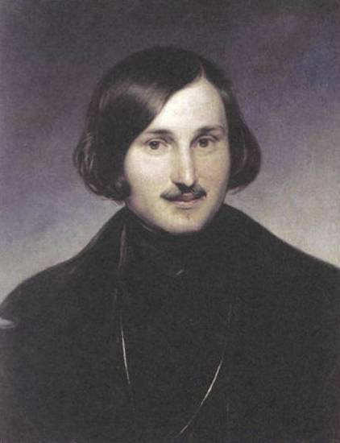
Великий писатель и кулинар
НИКОЛАЙ
ВАСИЛЬЕВИЧ
ГОГОЛЬ
(1809 – 1852г.г.)
www.classno.ru/portraits.php

Slide 3
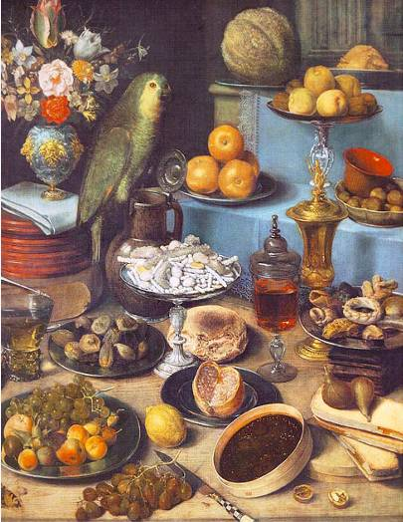
Гоголь - знаток кулинарии
Николай Васильевич был знатоком
кулинарии, образцовым сладкоежкой:
мог съесть банку варенья, гору
пряников и выпить целый самовар
чаю… Любимейшее блюдо – макароны,
обожал нежинские огурчики,
засоленные в черносмородиновом
листе с хренком и чесночком. Гоголь ввёл в моду подавать на
петербургский стол кулеш.
http://www.kulina.ru

Slide 4
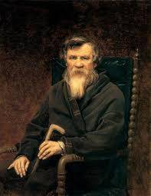
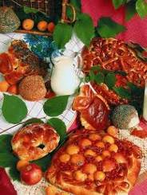
Михаил Петрович Погодин
о Николае Васильевиче Гоголе
(1800 – 1875 г.г.)
Особенно любил Гоголь послеобеденные чаепития.
Михаил Погодин, друг и издатель
Гоголя:«Запас отличного чаю у него не переводился, но главным делом для него было набирать различные
печенья к чаю. И где он отыскивал всякие крендельки, булочки,
сухарики. Он давал сперва всем отведывать и очень был рад, если кто
находил по вкусу и одобрял выбор
какою – нибудь особенною фразою»
www.classno.ru/portraits.php
supercook.ru

Slide 5
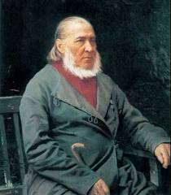
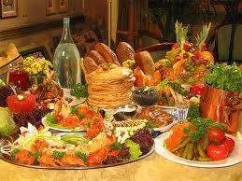
Сергей Тимофеевич Аксаков
о Н.В. Гоголе
По словам Аксакова, заезжая в Абрамцево, Николай Васильевич радовал хозяина своим кулинарным искусством. :«Когда подали макароны, которые не были доварены, он сам принялся стряпать. Он засучил обшлага и с торопливостью, и в то же время с аккуратностью положил сначала множества масла и двумя соусными ложками принялся мешать макароны, потом положил соли, потом перцу и , наконец, сыр и продолжал долго мешать… Когда распустившийся сыр начал тянуться нитками, Гоголь … заставил положить себе на тарелку макароны и стал кушать».
(1791 -1859 г.г.)
www.classno.ru/portraits.php

Slide 6
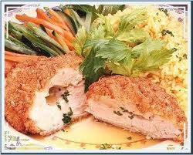
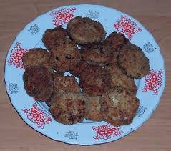
Любимые кушанья Н. В. Гоголя
Свои любимые блюда он поместил в
кулинарном словаре – приложении к первому
изданию «Вечеров на хуторе близДиканьки».
Писатель обожал нежинские огурчики,
засоленные в черносмородиновом листе с
хренком и чесночком.
Именно Гоголь ввёл в моду подавать на
петербургский стол кулеш. Но особенную
страсть имел Николай Васильевич к
котлеткам, сочным и зажаристым. Друзьям
советовал делать котлетки из смеси
рубленных сечкой говядины и свинины,
внутрь класть начинку из лука, рубленых яиц
и телячьей либо гусиной печёнки с мускатом,
а жарить непременно на коровьем масле.
restoran.by
basturma.nov.ru

Slide 7
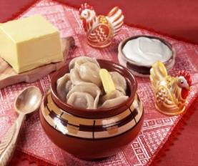
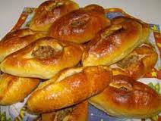
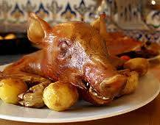
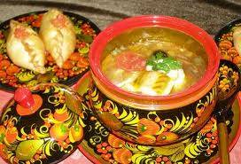
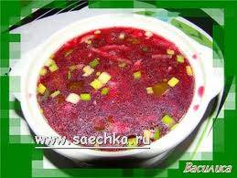
Особенности Гоголя - писателя
После «Миргорода» писатель стал избегать малороссийской
тематики, но кулинарных
подробностей никогда
не опускал: его Чичиков колесит по всей России,
там и сям пробуя разные блюда.
comfort-kitchen.ru
samsay.ru
Кулебяка
saasha.ru
moikompas.ru
saechka.ru
Ботвинья

Slide 8
Источники информации
1. Вересаев В. В. Гоголь в жизни. М., 1990. 2. Ю. В. Манн Николай Гоголь // Набоков В. В.
Лекции по русской литературе. М., 1996. 3. В. М. Ковалёв, Н. П. Могильный Русская кухня. Традиции
и обычаи. М., Советская Россия 1990. 4. Журнал «Питание и общество» с 1994 по 2010 гг. 5. А.Н. Сахаров, В. И. Буганов. История России. М.,
Просвещение.2005 6. Гоголь Н.В. Мёртвые души. Поэма. М., Просвещение, 1982. 7. Сайт « Русская кухня», «Гастроном»

Slide 9
Благодарим за
внимание!

